Slide 1

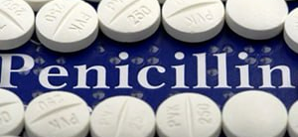
Природні пеніциліни
Підготувала
Студентка 6 курсу
Баранецька Віолетта

Slide 2

Що ж таке антибіотики?
Антибіотики - це речовини, які використовуються для лікування інфекцій, викликаних патогенними мікроорганізмами. Це з’єднання часто природного походження (виробляються певними бактеріями, грибами) або синтетичного (не мають природного аналогу). Основне завдання антибіотиків – придушити зростання хвороботворних бактерій і, відповідно, допомогти організму позбавитися інфекційного захворювання.

Slide 3
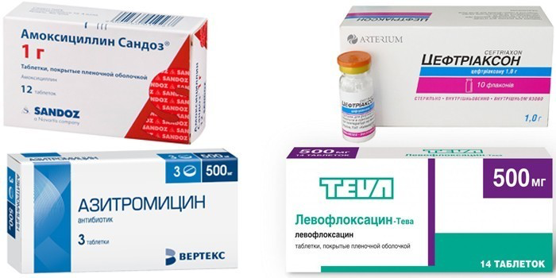
Класифікація
1.
Інгібітори синтезу клітинної стінки (пеніциліни,
цефалоспорини, ванкоміцин, тіенам, меронем )
2.
Антибіотики, що порушують синтез білку на рівні
рибосом:
а) взаємодіють з субодиницями рибосом, які мають
коефіціент седиментації 50 сведебергів - 50S (макроліди,
левоміцетин, лінкоміцин.)
б) взаємодіють з субодиницями рибосом, які мають
коефіціент седиментації 30S (аміноглікозиди,
тетрацикліни та ін.)
3.
Інгібітори синтезу РНК (рифампіцин, актіноміцин,
протипухлинні антибіотики)
4.
Порушують організацію та функцію клітинних мембран
(ністатин, леворин, амфотерицин, граміцидин)

Slide 4
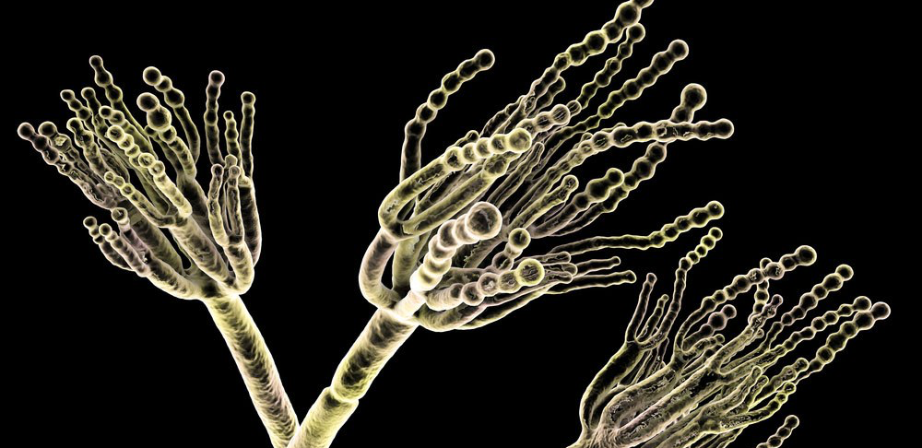
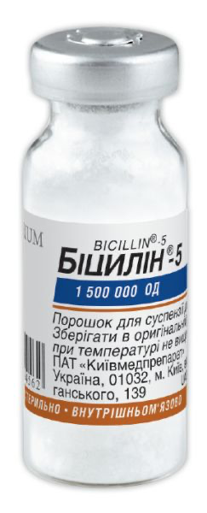
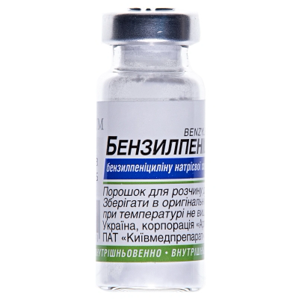
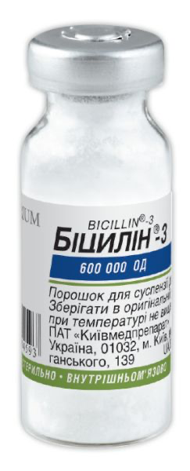
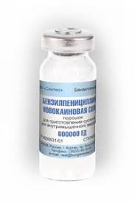
Пеніциліни
Виділяють природні і синтетичні.
Природні: 1.Бензилпеніциліну натрієва
сіль Benzylpenicillini-natrium
2.Бензилпеніциліну калієва сіль
Benzylpenicillini-kalium
3.Бензилпеніциліну новокаїнова
сіль Benzylpenicillininovocainum
4. Біцилін-1- Bicillinum-1.
Екстенцилін – Extencilline
5. Біцилін-3 — Bicillinum-3
6. Біцилін-5 — Bicillinum-5
7.Феноксиметилпеніцилін
Phenoxymethylpenicillinum

Slide 5
Природні пеніциліни. Механізм дії
Пеніциліни інгібують синтез компонентів клітинної стінки мікроорганізмів за рахунок незворотної інактивації ферменту транспептидази, що бере участь у побудові її з пептидогліканів. Порушення синтезу призводить до того, що бактерії неспроможні протистояти осмотичному градієнту між клітинами і зовнішнім середовищем. Внаслідок цього вони розбухають і руйнуються. Таким чином, пеніциліни проявляють свою бактерицидну дію лише на мікроорганізмах, які розмножуються, оскільки саме в них відбувається побудова клітинних стінок.

Slide 6
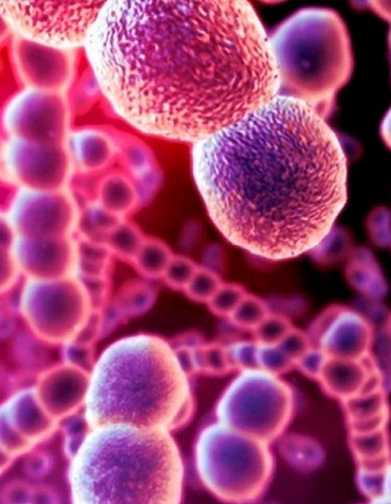
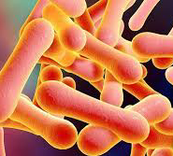
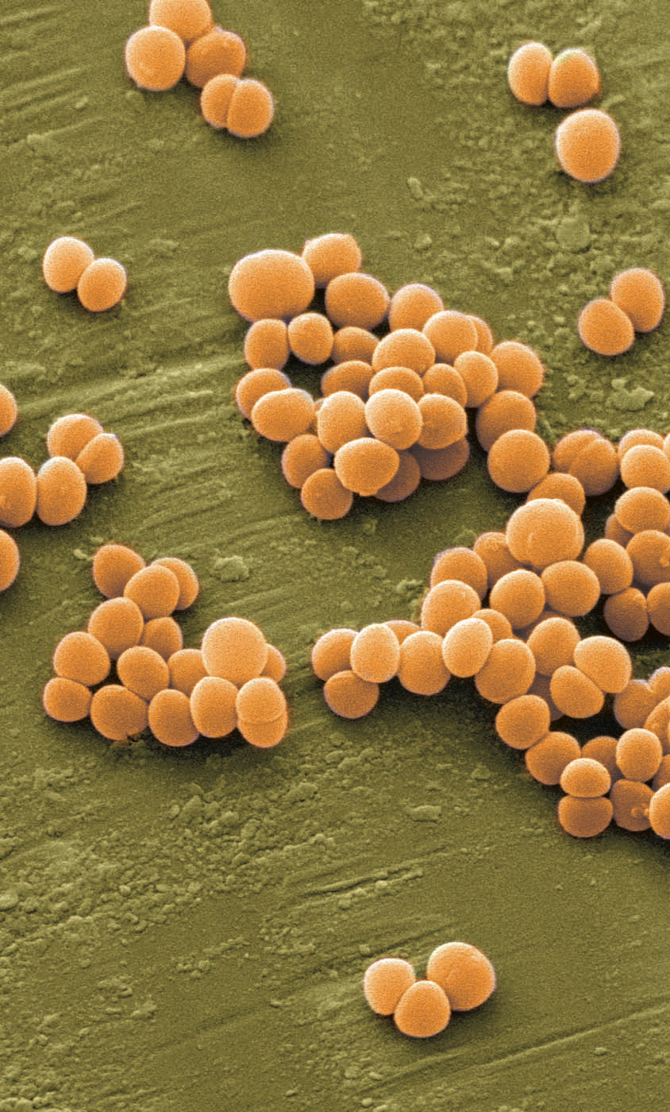
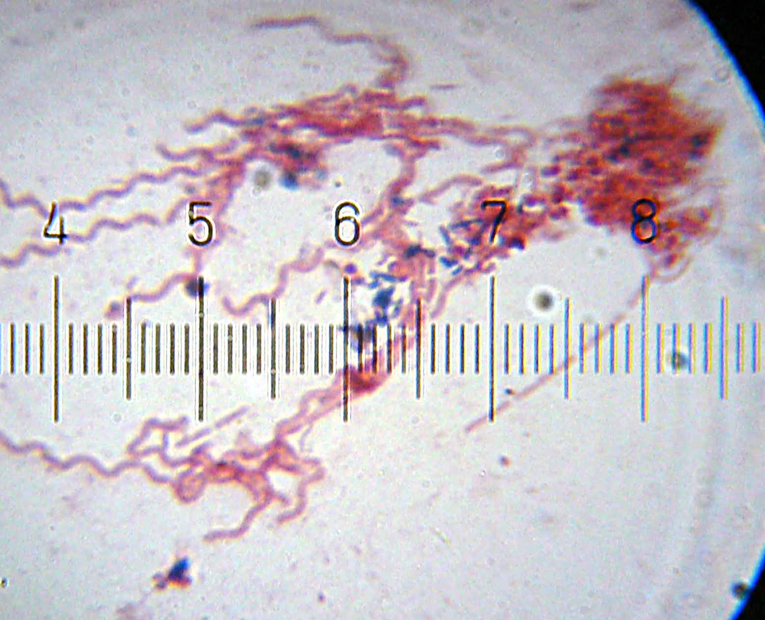
Природні пеніциліни.Спектр дії
Спектр протимікробної дії:
стрептококи, стафілококи, пневмококи, менингококи,
гонококи, збудники
газової гангрени, правця,
сибірскої виразки, дифтерії, спірохети.
Природні препарати пеніциліну не стійкі в ШКТ,
тому вводяться тільки парентерально в розчинах
виготовлених перед використанням.
Для підтримки в організмі хіміотерапевтичної
концентрації бензилпеніцилін вводять в/м через
кожні 4 години, а в/в - через 3 години.

Slide 7

Показання до застосування
Препарати даної групи застосовують при інфекційних захворюваннях,
викликаних чутливими до даного антибіотику мікроорганізмами
Пневмонія
Менингит
Остеомієліт
Ангіна
Сифіліс
Сибірська виразка
Дифтерія
Правець
Інфекції сечовидільних та жовчних шляхів
Гнійні ураження шкіри
Лікування та профілактика ревматизму

Slide 8
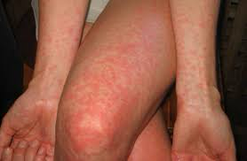
Побічні ефекти природних пеніцилінів
Алергічні реакції (до анафілактичного шоку)
Відстрочені реакції: сироваткова хвороба, висипання (наприклад, макулярні, папульозні, кореподібні) та ексфоліативний дерматит (що зазвичай виникає через 7–10 днів терапії)
Більшість пацієнтів, які повідомляють про алергічну реакцію на пеніцилін, не реагують на подальше застосування пеніциліну
Інші побічні ефекти
Пеніциліни також можуть спричиняти
Токсичний вплив на центральну нервову систему (наприклад, судоми) в разі застосування високих доз, особливо в пацієнтів із нирковою недостатністю
Нефрит
Діарея, зумовлена Clostridioides (раніше Clostridium) difficile (псевдомембранозний коліт)
Гемолітична анемія з позитивним результатом проби Кумбса
Лейкопенія
Тромбоцитопенія
Лейкопенія найчастіше виникає в разі застосування нафциліну. Будь-який пеніцилін, який використовується у дуже високих дозах внутрішньовенно, може негативно впливати на функцію тромбоцитів і викликати кровотечу.
Протипокази :
Підвищена чутливість
Алергічні захворювання

Slide 9
Фармакобезпека!
Пеніциліни несумісні з макролідами, адреналіном, альфа- глобуліном, глюкозою, калію йодидом, вітамінами С, Р, К, В₁, В₁₂, антикоагулянтами, стрептоміцином, левоміцетином.

Slide 10
Дякую за увагу!

